Slide 1
DERECHO A LA SALUD

Slide 2
DE ACUERDO A LA OMS SE DEFINE SALUD COMO:
“UN ESTADO DE BIENESTAR FÍSICO, PSÍQUICO Y SOCIAL, TANTO DEL INDIVIDUO COMO DE LA COLECTIVIDAD”

Slide 3
El goce del derecho a la salud está relacionado con otros derechos humanos como:
Derechos a la alimentación
Derechos a la vivienda
La educación
Acceso a la atención y medicamentos
El acceso a la información y participación social

Slide 4
MECANISMOS DE ATENCIÓN
Existen (2) mecanismos a través de los cuales pueden acceder a los beneficios del derecho a la salud, desde el Sistema General de Seguridad Social:
1. Afiliación al Régimen Contributivo.
2. Afiliación al Régimen Subsidiado.

Slide 5
AFILIACIÓN AL RÉGIMEN CONTRIBUTIVO
Es el mecanismo mediante el cual las personas que tienen un empleo o la capacidad de pago se afilian individualmente o con su grupo familiar al Sistema General de Seguridad Social en Salud a través de una Empresa Promotora de Salud (EPS).
¿Quiénes tienen derecho de pertenecer al Régimen Contributivo?
Todos los trabajadores (con contrato laboral o trabajadores independientes) y sus grupos familiares como beneficiarios, si cumplen con las siguientes condiciones:
Familiares en primer grado de consanguinidad: cónyuge, compañero o compañera permanente, y los hijos e hijas menores de 18 años.
En algunos casos especiales pueden afiliar a sus hijos mayores de 18 años (hasta los 25 años), si están estudiando o si tienen una discapacidad permanente; a sus padres y familiares hasta en tercer grado de consanguinidad, si dependen económicamente de ellos.

Slide 6
AFILIACIÓN AL RÉGIMEN SUBSIDIADO
El Régimen subsidiado es el mecanismo mediante el cual las personas con menos ingresos y sin capacidad de pago pueden tener acceso a los servicios de salud a través de un subsidio que ofrece el Estado.
¿Quiénes tienen derecho a pertenecer al Régimen Subsidiado?
Las personas clasificadas en los niveles 0 y 1 del SISBEN. En este caso pueden acceder a través de un subsidio total, sin costo, al conjunto básico de servicios de atención en salud del Plan Obligatorio de Salud del Régimen Subsidiado POS-S.
Las personas clasificadas en los niveles 2 y 3 del SISBEN, pueden acceder a través de un subsidio parcial, pagando una mínima cantidad. El subsidio significa que como beneficiarios solo asumen una mínima parte del costo del servicio. El resto es cubierto por el Estado. (10%)

Slide 7
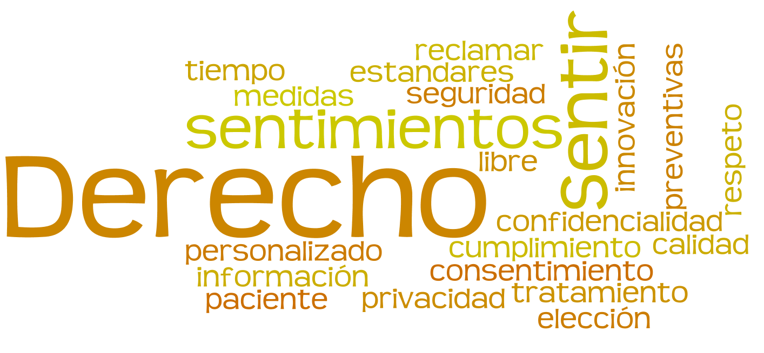
DERECHOS DEL PACIENTE

Slide 8
Su derecho a recibir una atención médica oportuna en el servicio de Urgencias de acuerdo a la priorización que se realice.
Su derecho a mantener una comunicación clara y permanente con relación a su estado de salud para decidir si acepta o no recibir el tratamiento indicado por el personal médico.
Su derecho a recibir un trato digno que respete sus creencias y costumbres.

Slide 9
Su derecho a que todos los informes de la historia clínica sean tratados de manera confidencial y conocidos por terceros con previa autorización del paciente o en los casos previstos por la ley.
Su derecho a ser atendido en ambientes que garanticen la privacidad visual y auditiva.
Su derecho a conocer los medios y canales formales para presentar reclamaciones, quejas, sugerencias; y recibir una respuesta por parte del Centro Médico.
Su derecho a revisar y recibir explicaciones acerca de los costos por los servicios recibidos.

Slide 10
PARTIPACIÓN CIUDADANA

Slide 11
Queremos materializar la conformación de la asociación de usuarios la cual su objetivo es además de velar por los derechos de los usuarios y el cumplimento de los deberes por parte de Medicina Nuclear, promocionar la participación ciudadana y el ejercicio del control social en donde tendrán de primera mano rendición de cuentas.
Si usted desea hacer parte de la asociación háganoslo saber a través de la oficina de atención al usuario o través de los medios ya mencionados, no obstante, toda esta información estará publicada y actualizada nuestra página web.

Slide 12
Somos una IPS humana, cada persona que hace parte de la empresa sabe la importancia de saber resolver, nuestro valor principal es la responsabilidad social, ese compromiso de ayuda a los pacientes, el respeto con el que se tratan, la justicia y la equidad con el que se procura manejar y solucionar cada situación que aqueja a cada usuario.
Estamos para servirles.

